Slide 1


+
Igor Eulalio, Senior Sales Engineer - Latin America
Notes:
AGREGAR LOGO DE LA EMPRESA QUE SE HIZO LA POC

Slide 2
Resultados de la POC

Slide 3
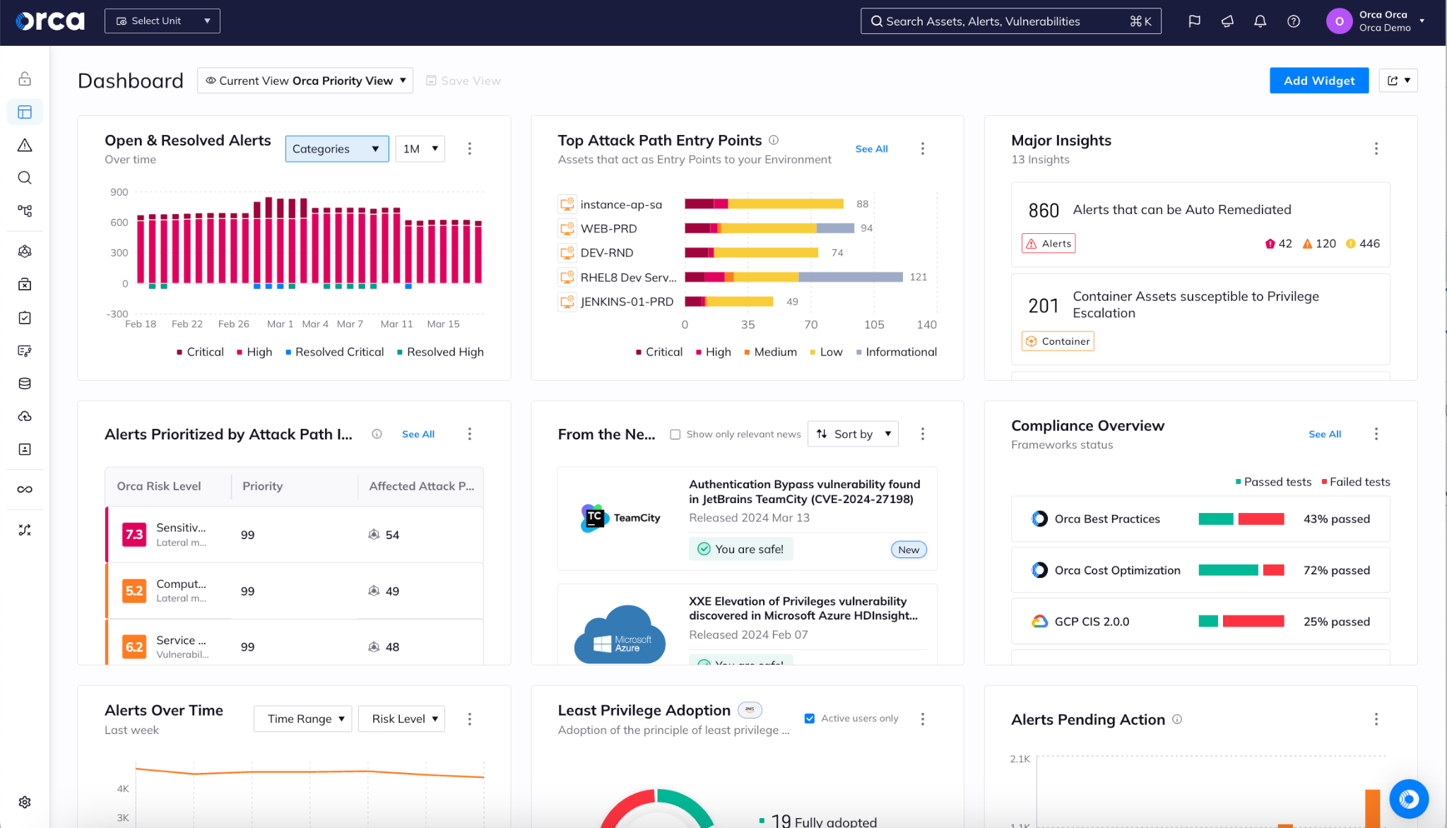
Executive Summary
Orca Cloud Security Platform
Alcance
Proporcione visibilidad y cobertura total en toda su cartera de servicios en la nube.
Contexto
Los hallazgos de seguridad en la nube se entienden mejor como vectores de ataque, en lugar de alertas aisladas
Comprensión
La nube debe estar completamente protegida: una solución que detecte todos los riesgos de seguridad.
Consumo de datos
Ingiera una gran cantidad de datos y conviértalos en consumibles y procesables para que los equipos puedan usarlos en la toma de decisiones.

Slide 4




Criterios de avaliação
POC Success Criteria
El equipo identificó los siguientes elementos como sus principales prioridades para el POV:
ICON GOES HERE
ICON GOES HERE
ICON GOES HERE
DATA SECURITY POSTURE MANAGEMENT
CLOUD INVENTORY
CLOUD POSTURE MANAGEMENT
VULNERABILITY MANAGEMENT
Visibilidade
Proporcionamos un inventario completo de todo su entorno de nube en minutos.
Exposicion
Comprenda qué recursos están expuestos, cómo y en qué orden deben priorizarse.
Seguridad de datos
Encuentre todos los datos confidenciales en su entorno de nube y priorice los activos según corresponda.
Gestión de vulnerabilidades
Descubra y priorice las vulnerabilidades críticas que afectan recursos como máquinas virtuales, servidores sin servidor, código e imágenes.
Notes:
What is the business driver?

Slide 5
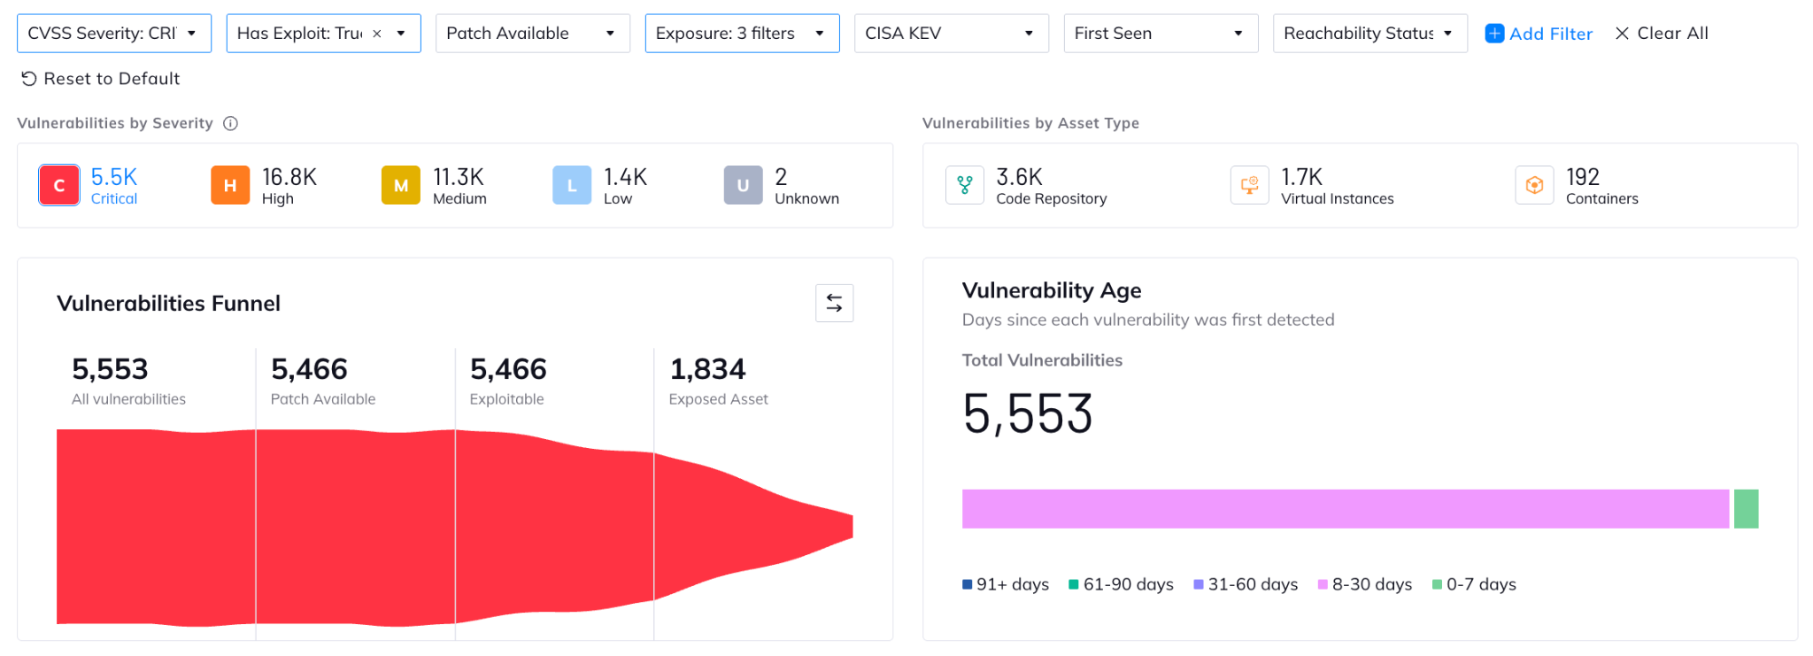
Vulnerabilities
Vulnerability Mgmt
Evaluación de vulnerabilidades basada en el contexto:
Examine rápidamente todo su entorno, priorice las vulnerabilidades realmente importantes y comprenda cómo solucionarlas.
Top Findings:
{{metrics.vuln.exposed_crit_high_sensitive}} vulnerabilidades críticas o altas en activos expuestos con datos sensibles
{{metrics.vuln.exposed_crit_high}} vulnerabilidades críticas o altas en activos expuestos
{{metrics.vuln.critical_with_fix}} vulnerabilidades críticas con parche disponible
{{metrics.vuln.high_with_fix}} vulnerabilidades altas con parche disponible
Total {{metrics.vuln.total}} vulnerabilidades

Slide 6
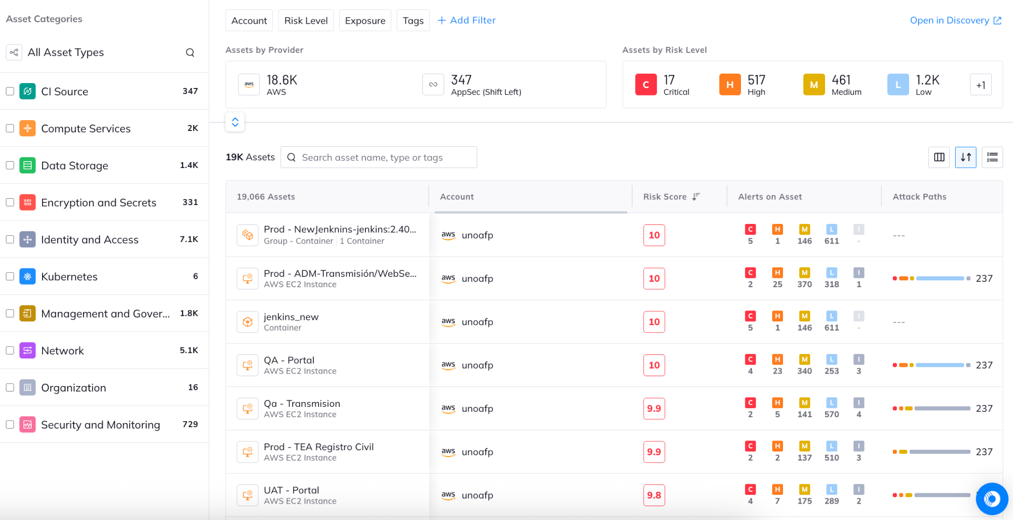
Visibility & Prioritization
Asset Discovery
Inventario
  {{metrics.assets.malware}} activos con malware
  {{metrics.assets.critical_exposed}} activos con riesgo crítico expuestos al mundo
  {{metrics.assets.critical}} activos con riesgo crítico
  {{metrics.assets.high_exposed}} activos con riesgo alto expuestos al mundo
  {{metrics.assets.high}} activos con riesgo alto
Notes:
Cambiar la imagen y cambiar los números basado en la consola del cliente
Query: https://app.orcasecurity.io/inventory

Slide 7
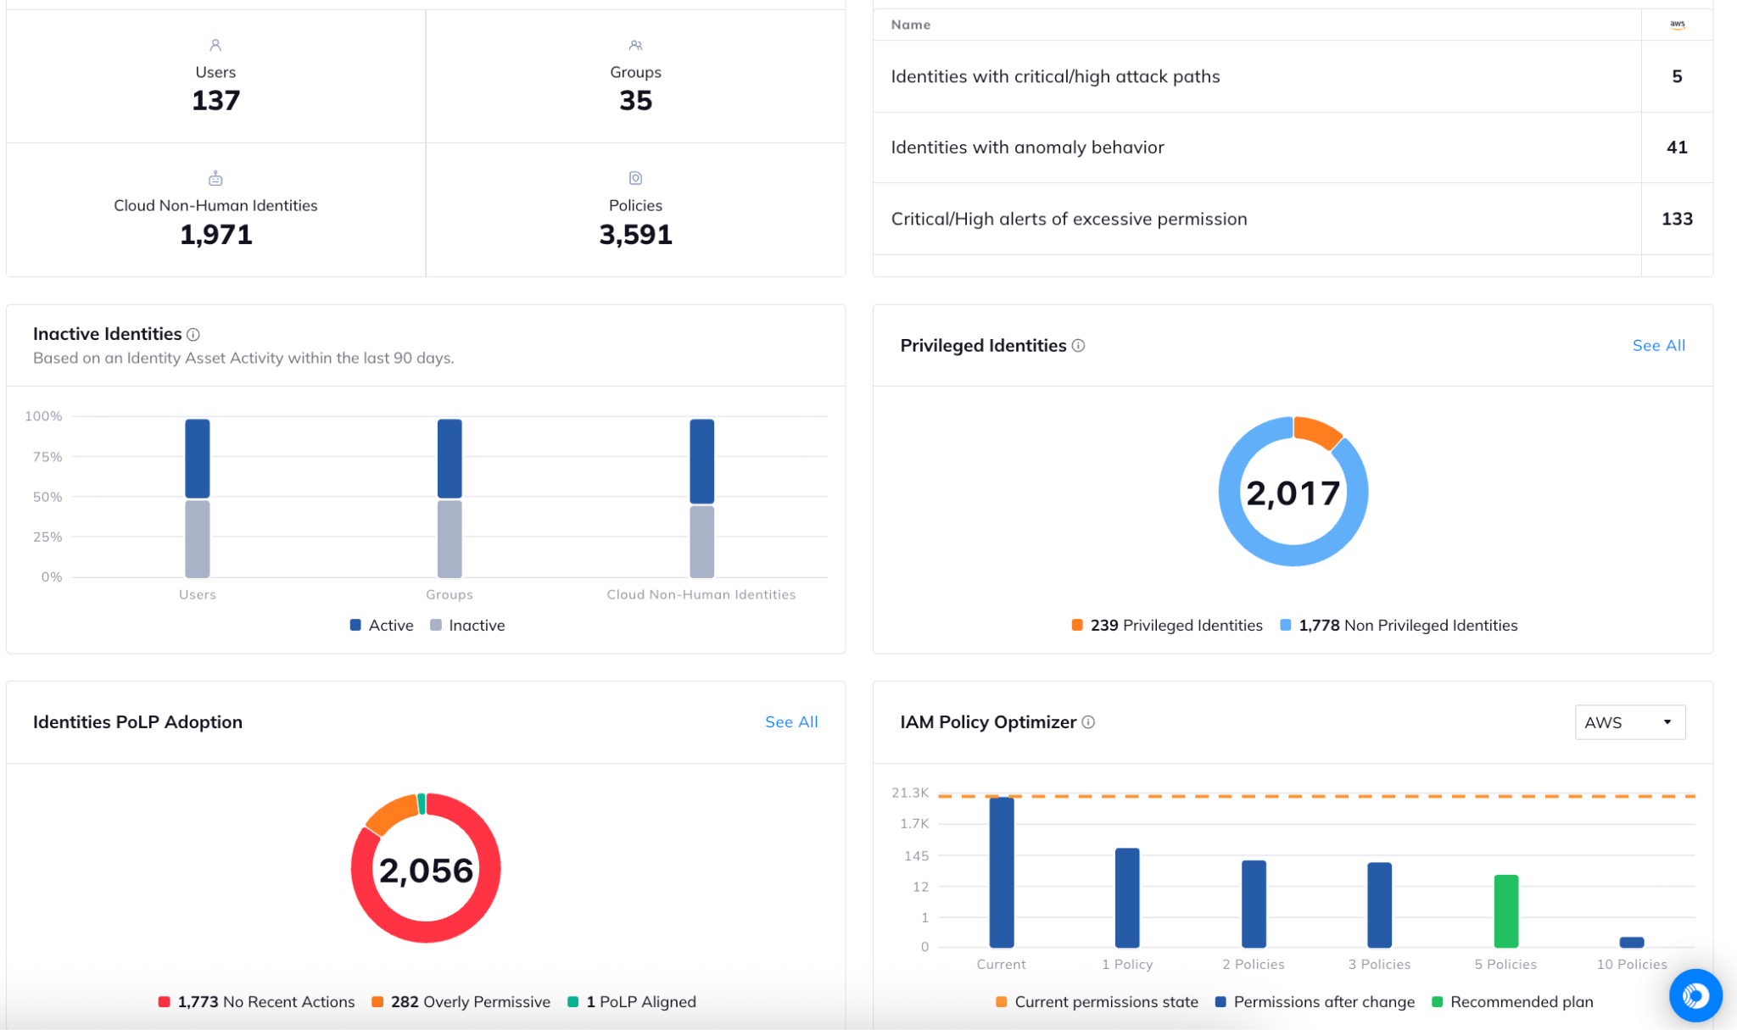
Identity and Access
Access Mgmt
Aplicación del principio del mínimo privilegio:
Evalúe qué identidades tienen permisos excesivos, qué servicios están utilizando y exactamente cómo limitarlos a lo que realmente necesitan.
Top Findings:
  {{metrics.iam.permissive_identities}} identidades con acceso permisivo
  {{metrics.iam.attack_path_identities}} identidades que forman parte de un camino de ataque
Notes:
Actualizar la imagen y los datos del slide
Query: https://app.orcasecurity.io/ciem

Slide 8
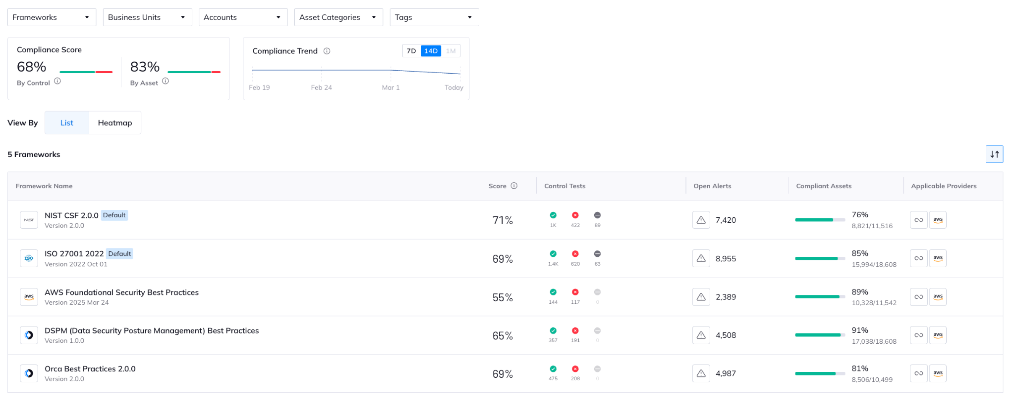
Compliance Reporting
Cloud Compliance
Seguimiento del progreso del cumplimiento:
Realice un seguimiento fácil de su progreso en materia de cumplimiento en más de 200 marcos listos para usar o cree un marco personalizado que se adapte a su entorno.
Customer Compliance:
  5 controles avaliados
  NIST CSF 2.0.0 - 71%
  ISO 27001 2022 - 49%
  AWS Foundational Security Best Practices - 55%
  More…
Notes:
https://app.orcasecurity.io/compliance

Slide 9
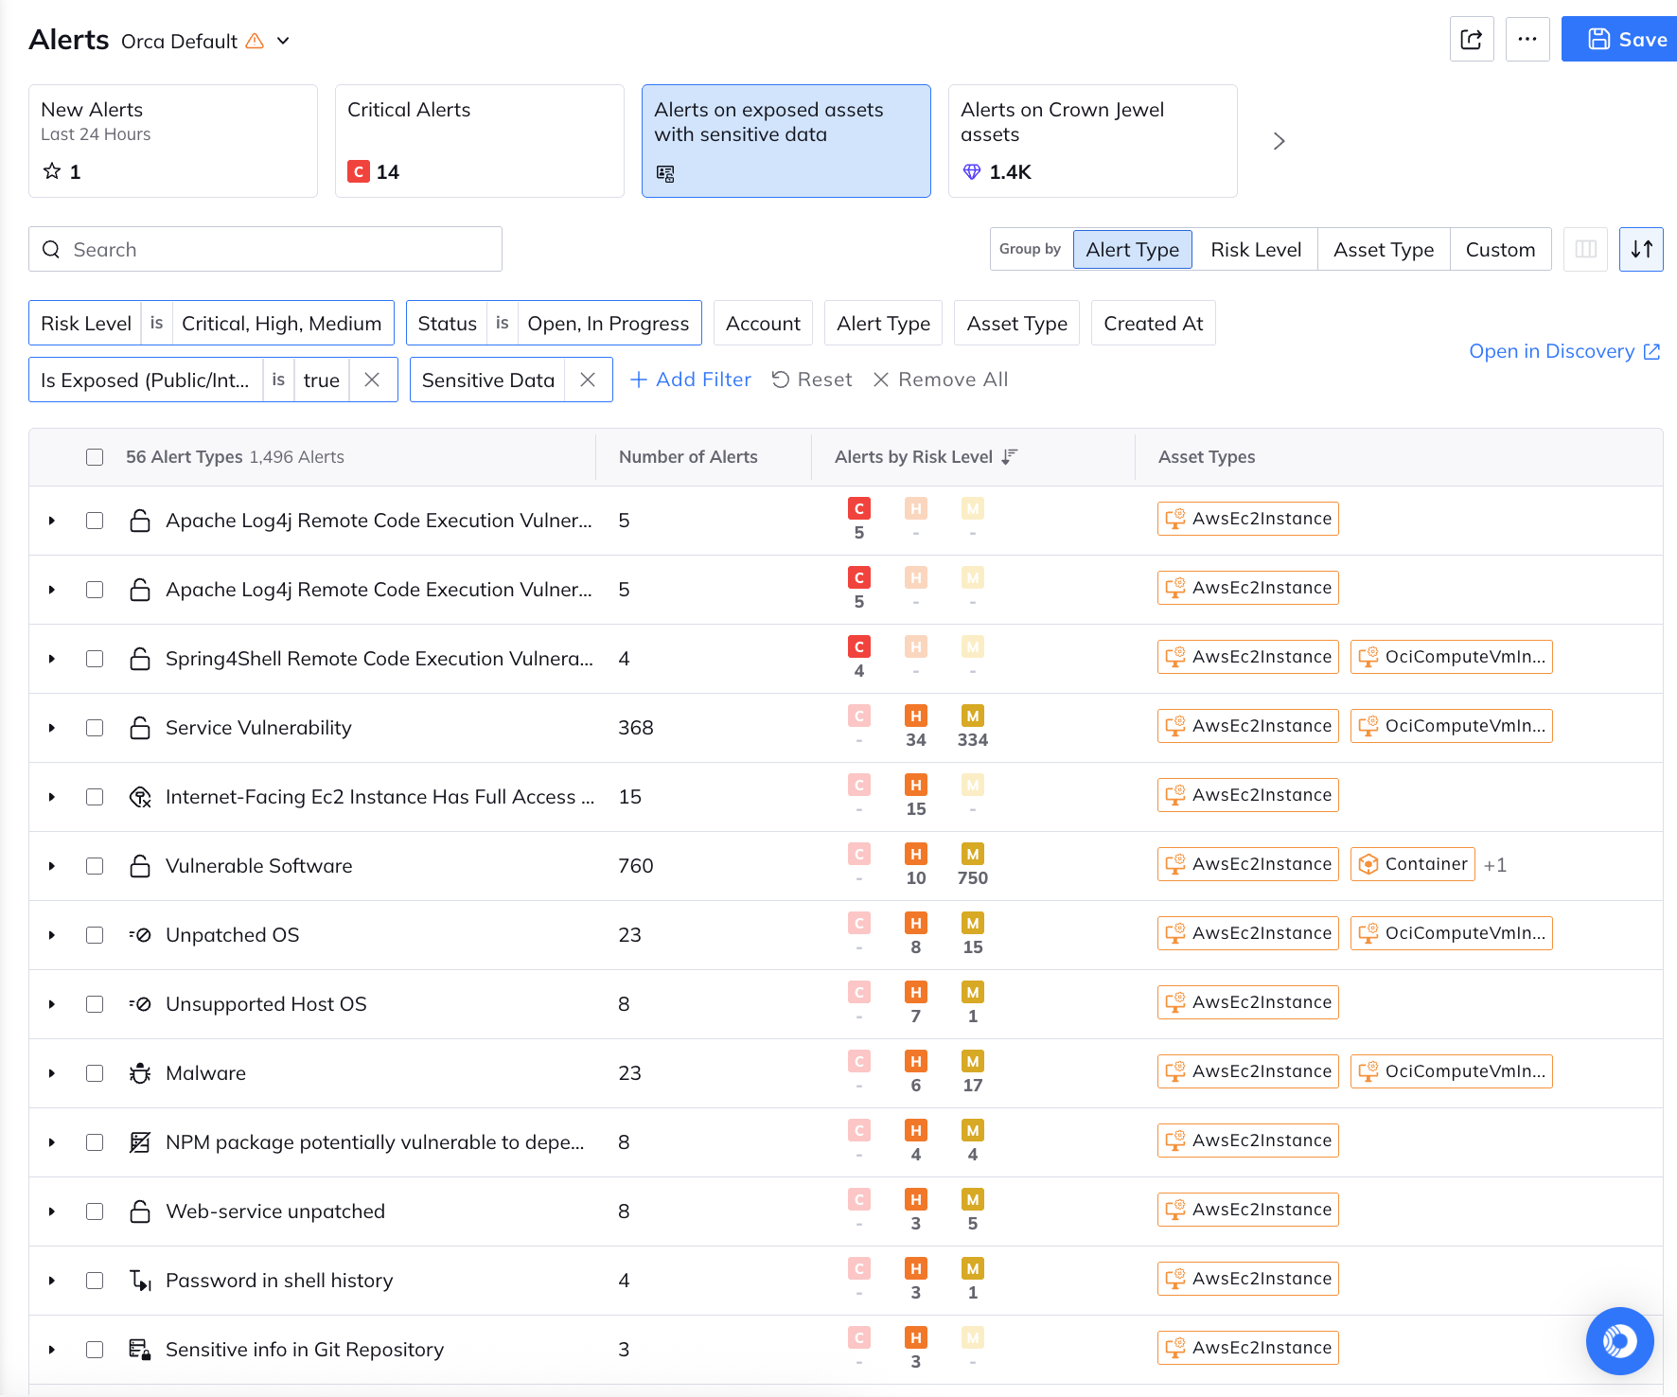
Top Findings
Alertas de alto riesgo
{{metrics.findings.crit_high_exposed_sensitive}} alertas críticos y altos en activos expuestos con datos sensibles
{{metrics.findings.dspm_crit_high}} alertas críticos y altos de DSPM
{{metrics.findings.validated_sensitive_data}} datos sensibles validados por Orca
{{metrics.findings.high_impact_attack_paths}} attack paths de alto impacto
{{metrics.findings.malware_crit_high}} alertas críticos y altos de malware
Notes:
https://app.orcasecurity.io/compliance

Slide 10
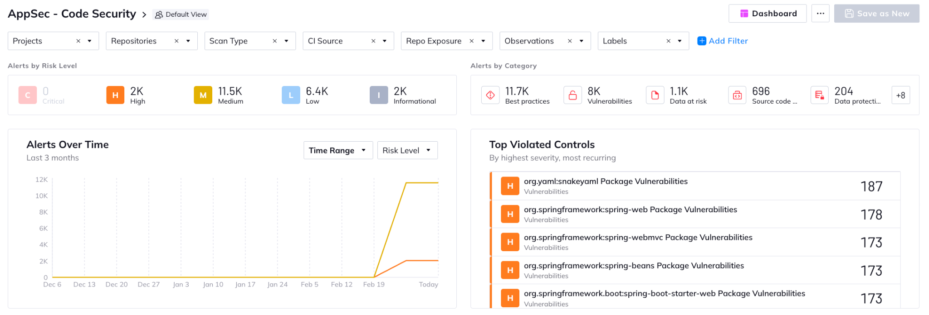
AppSec
Application Security
Seguridad shift-left:
Identifique vulnerabilidades en el código, IaC y dependencias antes de que lleguen a producción, y priorice los repositorios de mayor riesgo.
Top Findings:
  {{metrics.appsec.critical_alerts}} alertas críticas identificadas en {{metrics.appsec.repos_with_critical}} repositorios
  {{metrics.appsec.high_alerts}} alertas altas identificadas en {{metrics.appsec.repos_with_high}} repositorios
  {{metrics.appsec.sensitive_crit_high_alerts}} alertas de datos sensibles críticas y altas identificadas en {{metrics.appsec.repos_with_sensitive_crit_high}} repositorios
  {{metrics.appsec.repos_with_deployed_assets}} repositorios con recursos de infraestructura asignados a un entorno de producción
Notes:
Actualizar la imagen y los datos del slide
Query: https://app.orcasecurity.io/ciem

Slide 11
Puntos adicionales
Runtime Protection

Slide 12




APPLICATION SECURITY
O que é Application Security?
CNAPP
AppSec

Slide 13
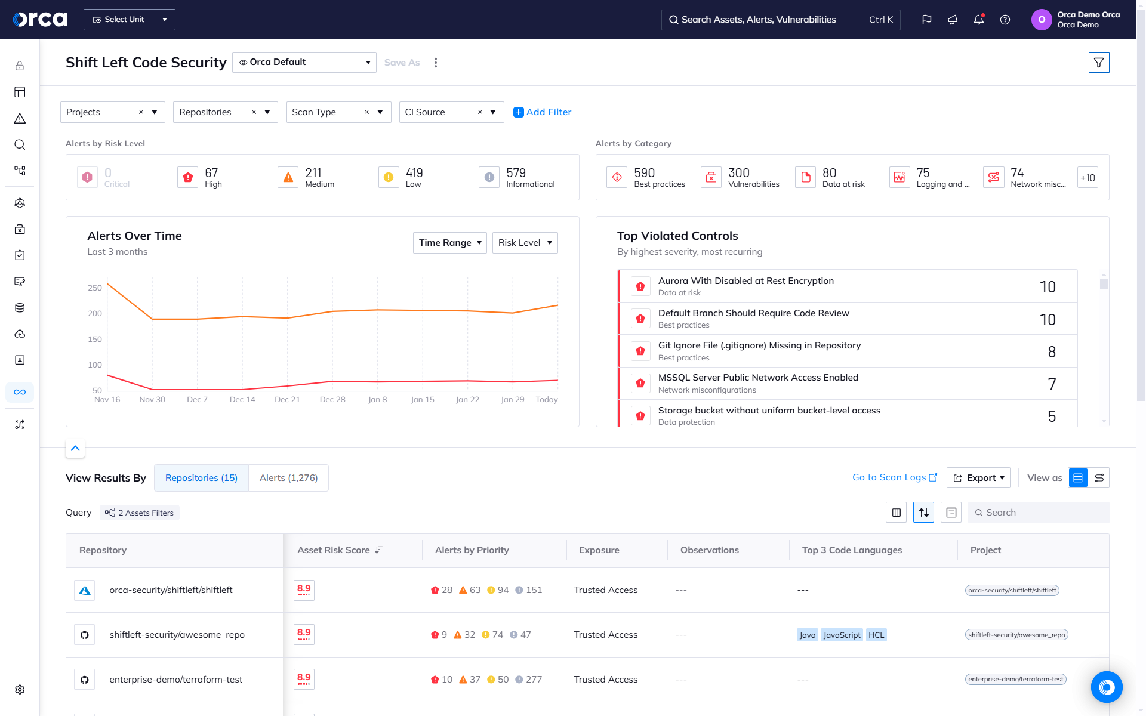
Application Security
Conecte o risco de desenvolvimento com a produção
Rastreie os riscos da nuvem até suas origens de código e obtenha visibilidade total em todo o ciclo de vida do aplicativo.
Detecte riscos de segurança antes da produção
Políticas de segurança para SCM-PM, segurança IaC, detecção de segredos, varredura de imagens de contêiner, SCA e SAST.
Melhore a experiência do desenvolvedor
Integrações bidirecionais do SCM e do sistema de emissão de bilhetes para aprimorar a produção do desenvolvedor

Slide 14
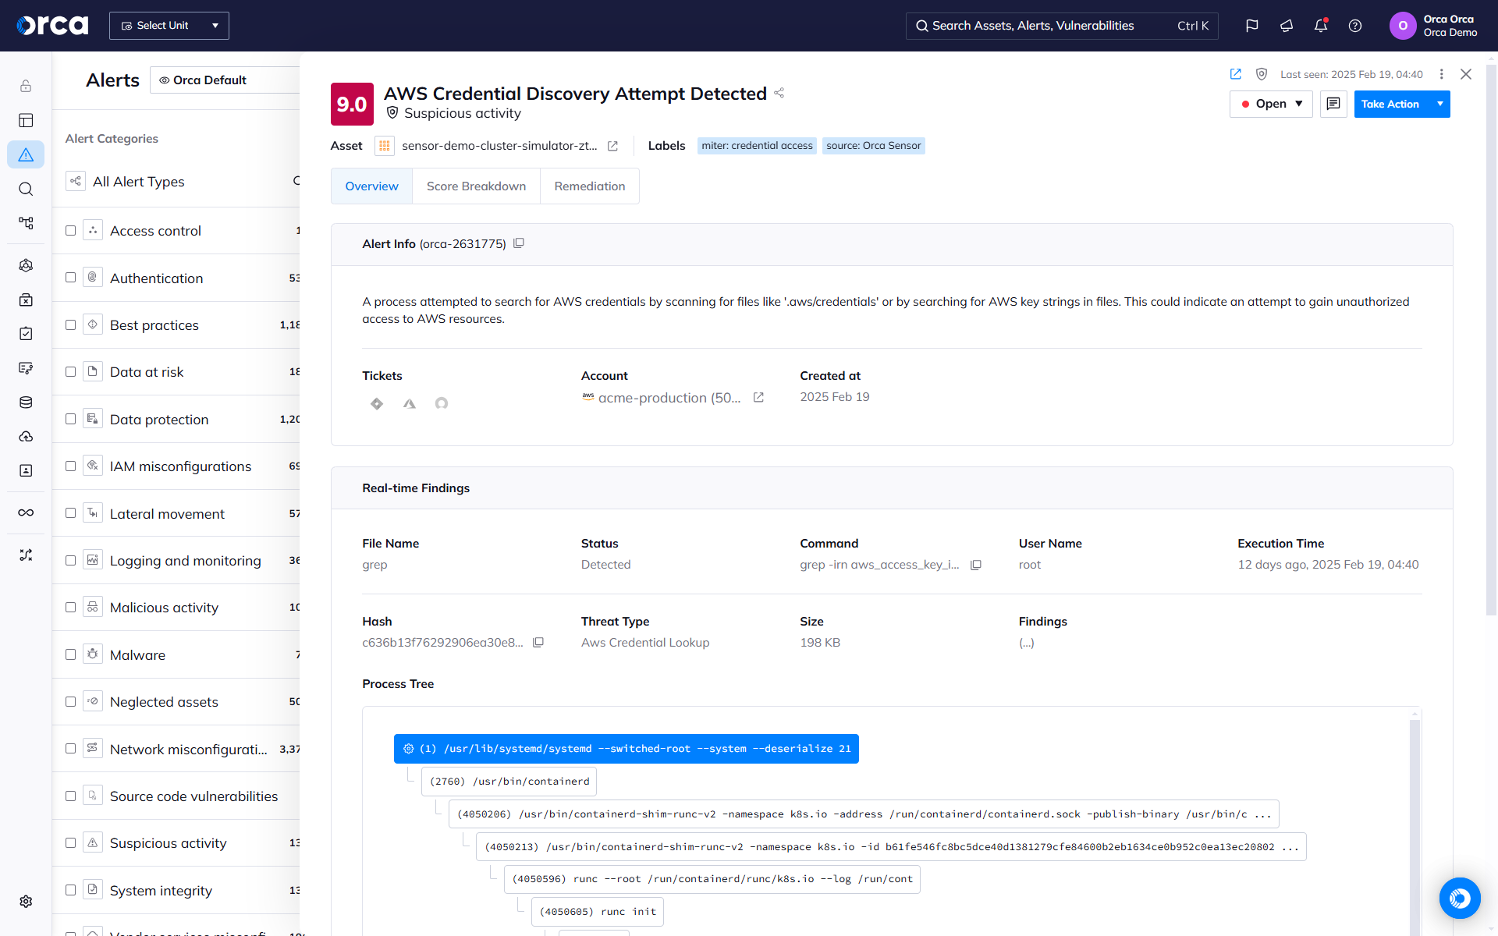
CWPP
Runtime Protection
Obtenga una potente protección en tiempo de ejecución para cargas de trabajo críticas. Obtenga protección avanzada con implementaciones rápidas y simples, actualizaciones automáticas y mantenimiento mínimo para una seguridad en tiempo de ejecución liviana.
Aproveche la información en tiempo real. Visibilidad en tiempo real de los flujos de actividad, amenazas y comportamiento malicioso directamente desde la Plataforma Orca.
Detecte una amplia gama de amenazas en tiempo de ejecución Una amplia gama de detecciones en tiempo de ejecución que mejoran la detección integral de riesgos de Orca, con la capacidad de crear detecciones personalizadas según sea necesario.

Slide 15
A Orca está entregando la plataforma del futuro.
Orca Cloud Security Platform (CNAPP)
Asset Inventory
SAST & Software Composition Analysis (SCA)
CSPM
Compliance Reporting
Infrastructure-as-Code (IaC) Scanning
Continuous Configuration Assessment & Guardrails
APP SEC
Container Image & Registry Scanning
Open Source License Scanning
K8s Benchmarks & Compliance
Cloud-to-Dev Tracing
KSPM
Entitlement Risk Management & Permission Analysis
K8s Control Plane Assessment
CIEM
IAM Policies
Vulnerability Management (Host OS, Container, Function)
API
API Inventory
Workload Compliance
Exposure Identification & Risk Analysis
CWPP
Malware Analysis
DSPM
PII Analysis and Exposure Scanning
Log Collection & Inspection
Asset Inventory (Workloads, Buckets, and Databases)
Sensor-Based Runtime Protection
AI-SEC
AI & ML Bill of Materials and Inventory
Exposure Alerting & Sensitive Data Detection
Attack Path Analysis
Alerting & Ticketing
CDR
Agentless Breach Detection
INTEGRATIONS
Asset Management
CI/CD Tools
Third-Party Agent Ingestion
SOAR Tools

Slide 16
Customer Support

Slide 17
Capacidades de CSM e CSE
CSM e CSE atribuídos: início da integração
Chamadas de cadencia
Análise Anual de Ameaças
Treinamento
Guia de operações
Su Gerente de Éxito del Cliente (CSM) y su Ingeniero de Éxito del Cliente (CSE) son sus principales contactos y le guiarán durante toda su experiencia con Orca. Su función es garantizar que se genere valor mediante la adopción y la implementación. Considere a su CSM como su gerente de cuenta y a su CSE como su contraparte técnica.
Las llamadas de cadencia son puntos de contacto recurrentes con su equipo de atención al cliente, que ofrecen la oportunidad de sincronizarse sobre dónde se encuentra en su recorrido con Orca. Aquí tendrá la oportunidad de analizar cómo sus procesos y flujos de trabajo incorporan las mejores prácticas de Orca, analizar los próximos pasos para avanzar y analizar cualquier solicitud de funciones o problema que haya enviado.
Orca realiza una revisión exhaustiva de su entorno y proporciona un resumen de sus hallazgos.
La capacitación para clientes de Orca ofrece una sesión de capacitación en vivo impartida por su CSE. Le guiará por cada área del producto y le dará tiempo para preguntas y respuestas. Esta sesión se grabará y se compartirá con su equipo para futuras consultas.
La Guía de Mejores Prácticas de Operaciones de Orca es una recopilación documentada de los pasos y prácticas más beneficiosos que Orca ha observado entre sus clientes. Tendrá acceso a nuestra Guía de Operaciones dentro del paquete de documentación de Orca, y las mejores prácticas se analizarán en los momentos oportunos durante su experiencia con Orca durante nuestras llamadas de Cadence.
Feature Release Reviews
Roadmap Reviews
Business Review
Solicitação de Recurso
Acompanhamento
Executive Sponsorship
Durante las llamadas regulares de Cadence, su CSE y CSM compartirán las últimas actualizaciones del producto y los mejores conocimientos sobre Orca.
Como la seguridad en la nube está en constante evolución, queremos asegurarnos de que los clientes comprendan por completo la visión, las prioridades y el progreso de Orca Security. Para ello, llevamos a cabo sesiones trimestrales sobre la hoja de ruta que se centran en funciones o proyectos individuales o en una hoja de ruta completa del producto. El equipo de Éxito del cliente coordinará estas sesiones para usted y lo conectará con usted.
Dado que la seguridad en la nube está en constante evolución, queremos asegurarnos de que nuestros clientes comprendan plenamente la visión, las prioridades y el progreso de Orca Security. Para ello, organizamos sesiones trimestrales sobre la hoja de ruta, centradas en funciones o proyectos individuales, o en una hoja de ruta completa del producto.
Tu equipo de atención al cliente supervisa las solicitudes de funciones que has enviado y las comparte contigo en tu Seguimiento del Éxito del Cliente. Durante las llamadas regulares con Cadence, tendrás la oportunidad de revisar tus solicitudes y problemas pendientes y priorizar los elementos más beneficiosos para tu equipo.
El programa de Patrocinio Ejecutivo de Orca permite a su equipo ejecutivo alinearse con el Equipo de Liderazgo Ejecutivo de Orca. El programa permite que un ejecutivo designado de Orca posicione y represente a la empresa ante el cliente. El programa se centra en la industria del cliente, la dinámica del mercado, la estrategia comercial y cómo Orca puede ayudarle a impulsar dicha estrategia.

Slide 18
Gracias

